Slide 1
数值计算与优化
高宝丽、刘攀、韩易

Slide 2
目录
上溢与下溢
病态条件
深度学习中的优化与纯优化区别
深度学习中优化的困难
梯度优化基础（一阶）
二阶优化方法

Slide 3
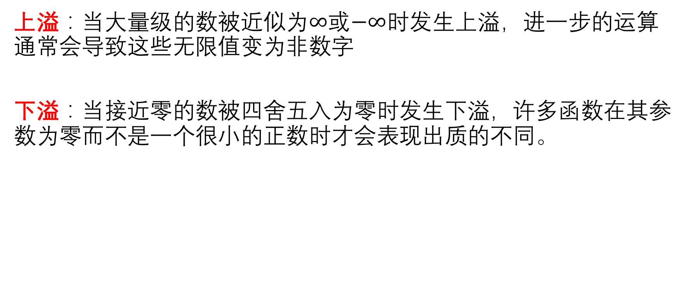
上溢与下溢
上溢：当大量级的数被近似为$∞$或$−∞$时发生上溢，进一步的运算通常会导致这些无限值变为非数字
下溢：当接近零的数被四舍五入为零时发生下溢，许多函数在其参数为零而不是一个很小的正数时才会表现出质的不同。

Slide 4
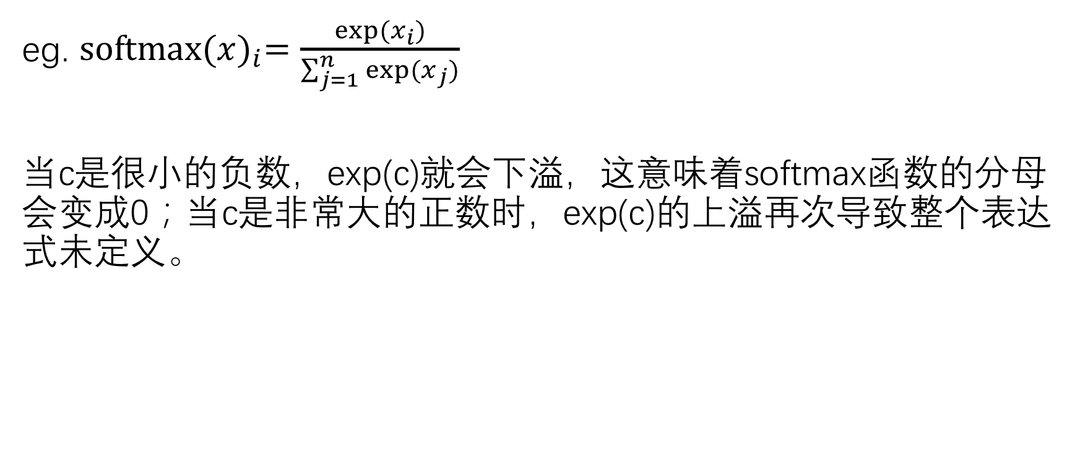
上溢与下溢
eg. $softmax{(x)}_{i}=\frac{exp⁡(x_{i})}{\sum_{j=1}^{n}{exp⁡(x_{j})}}$
当c是很小的负数，exp(c)就会下溢，这意味着softmax函数的分母会变成0；当c是非常大的正数时，exp(c)的上溢再次导致整个表达式未定义。

Slide 5
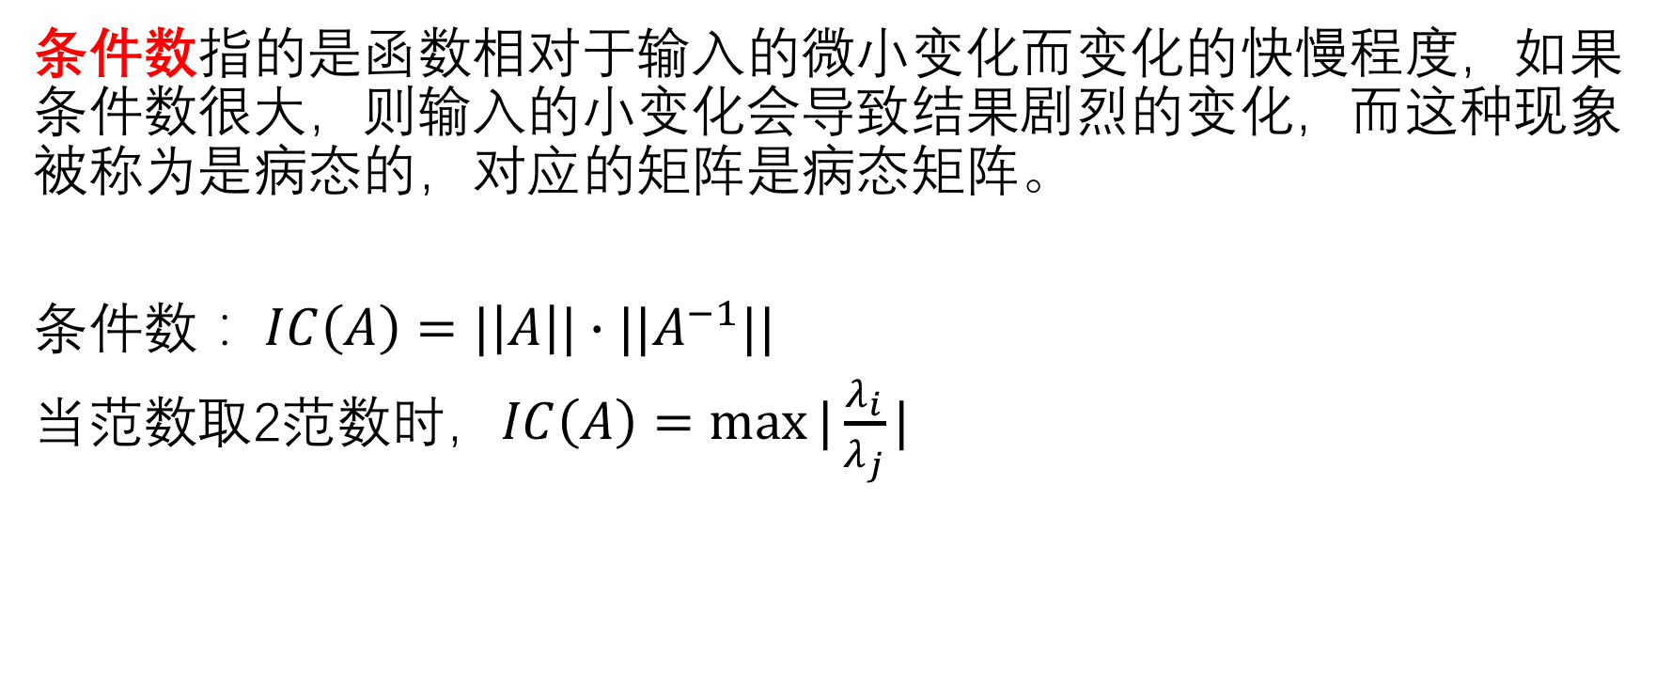
病态条件
条件数指的是函数相对于输入的微小变化而变化的快慢程度，如果条件数很大，则输入的小变化会导致结果剧烈的变化，而这种现象被称为是病态的，对应的矩阵是病态矩阵。
条件数： $IC\left(A\right)=|\left|A\right||∙||A^{−1}||$
当范数取2范数时，$IC\left(A\right)=max⁡|\frac{λ_{i}}{λ_{j}}|$

Slide 6
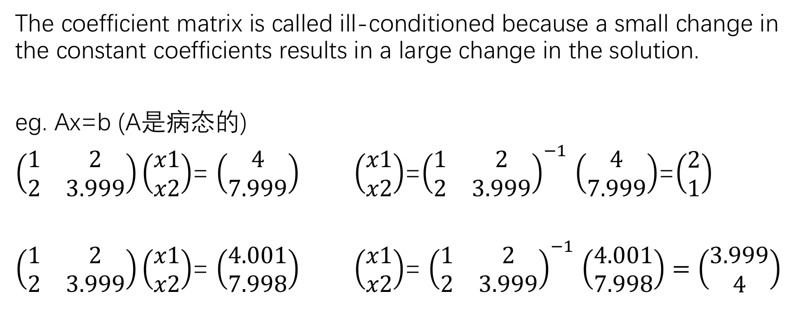
病态条件
The coefficient matrix is called ill-conditioned because a small change in the constant coefficients results in a large change in the solution.
eg. Ax=b (A是病态的)
$\left(\begin{matrix}1 & 2 \\ 2 & 3.999\end{matrix}\right)\left(\begin{aligned}x1 \\ x2\end{aligned}\right)$= $\left(\begin{aligned}4 \\ 7.999\end{aligned}\right)$ $\left(\begin{aligned}x1 \\ x2\end{aligned}\right)$=${\left(\begin{matrix}1 & 2 \\ 2 & 3.999\end{matrix}\right)}^{−1}$ $\left(\begin{aligned}4 \\ 7.999\end{aligned}\right)$=$\left(\begin{aligned}2 \\ 1\end{aligned}\right)$
$\left(\begin{matrix}1 & 2 \\ 2 & 3.999\end{matrix}\right)\left(\begin{aligned}x1 \\ x2\end{aligned}\right)$= $\left(\begin{aligned}4.001 \\ 7.998\end{aligned}\right)$ $\left(\begin{aligned}x1 \\ x2\end{aligned}\right)$= ${\left(\begin{matrix}1 & 2 \\ 2 & 3.999\end{matrix}\right)}^{−1}$ $\left(\begin{aligned}4.001 \\ 7.998\end{aligned}\right)=\left(\begin{aligned}3.999 \\ 4\end{aligned}\right)$

Slide 7
深度学习中的优化与纯优化区别
1. 深度学习中的优化与纯优化的根本区别在于优化目标对象不同。纯优化通常优化的是目标函数，而深度学习优化希望通过优化代理损失函数而间接优化最终度量指标（如AUC、pricision）。

Slide 8
深度学习中的优化与纯优化区别
2. 提前终止：使用纯优化时我们需要不停地迭代直至满足迭代停止条件；而在深度学习中，当模型在验证集上表现良好时，可能我们不需要考虑训练集就直接停止参数训练迭代，即所谓的提前终止。

Slide 9
批量、小批量、随机
批量（batch）：使用全部数据
小批量（mini-batch）：使用一部分数据
随机（stochastic）：使用一条数据

Slide 10

批量、小批量、随机
数据大小的选取（更大的批量会计算更精确的梯度估计，但是回报却是小于线性的）: n个样本均值的标准差是$\frac{σ}{\sqrt{n}}，$其中$σ$是样本值真实的标准差。分母$\sqrt{n}$表明使用更多样本来估计梯度的方法回报是低于线性的。比如两个假想的梯度计算，一个基于100个样本，另一个基于10000个样本，后者需要的计算量是前者的100倍，却只降低了10倍的均值标准差。

Slide 11
深度学习中优化的困难
1. 局部极小值：参数空间中不同的参数可能会有相同的解，而这种现象是由模型不可辨识性所造成的。如果一个足够大的训练集可以唯一确定一组模型参数，那么该模型被称为可辨认的。（画图举例）

Slide 12
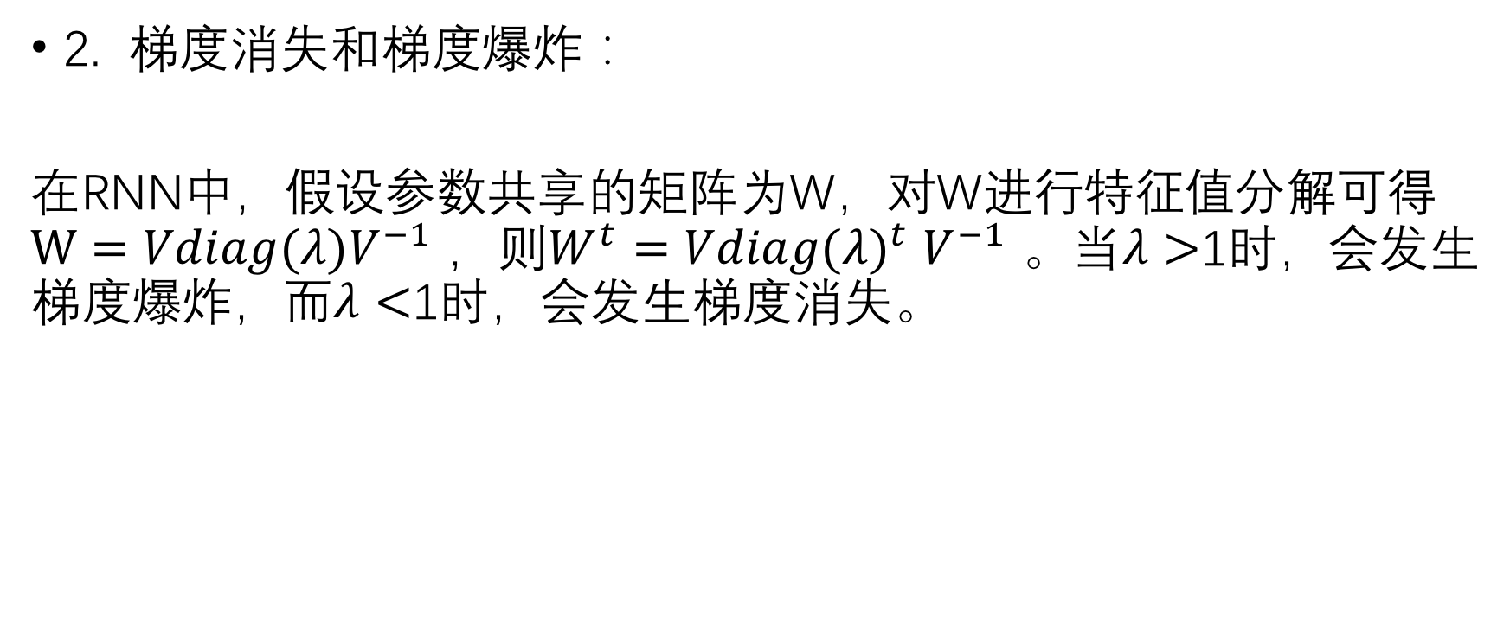
深度学习中优化的困难
2. 梯度消失和梯度爆炸：
在RNN中，假设参数共享的矩阵为W，对W进行特征值分解可得$W=Vdiag(λ)V^{−1}$ ，则$W^{t}=Vdiag{(λ)}^{t}$ $V^{−1}$ 。当$λ>$1时，会发生梯度爆炸，而$λ<$1时，会发生梯度消失。

Slide 13
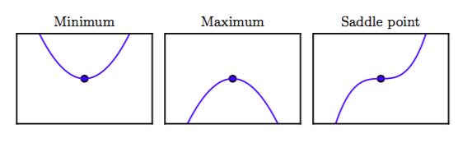
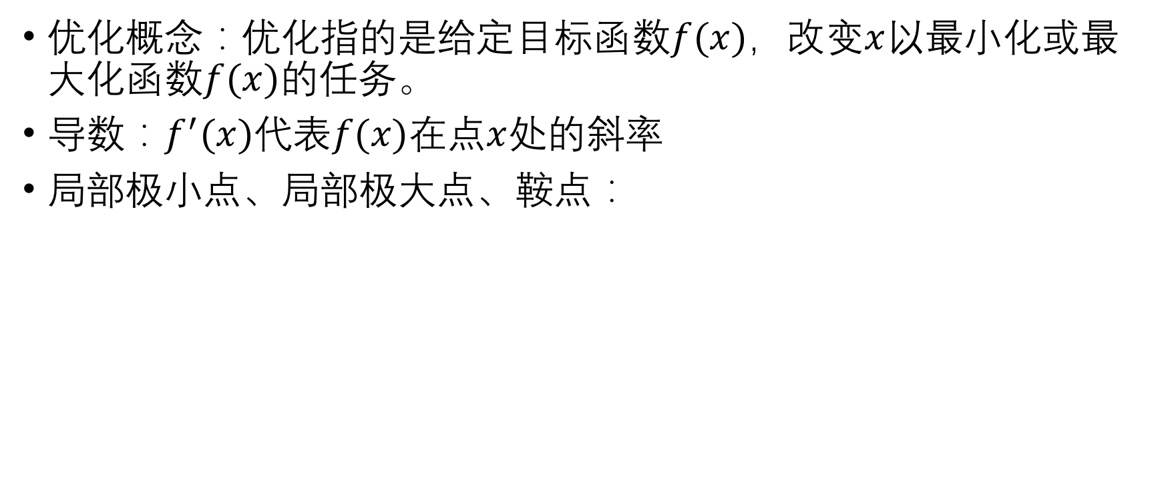
梯度优化基础（一阶）
优化概念：优化指的是给定目标函数$f(x)$，改变$x$以最小化或最大化函数$f(x)$的任务。
导数：$f^{′}(x)$代表$f(x)$在点$x$处的斜率
局部极小点、局部极大点、鞍点：

Slide 14
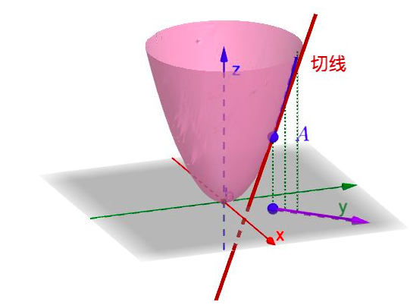
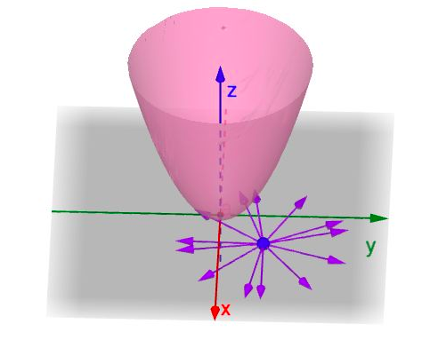
梯度优化基础（一阶）
方向导数：方向导数就是某个方向上的导数。

Slide 15
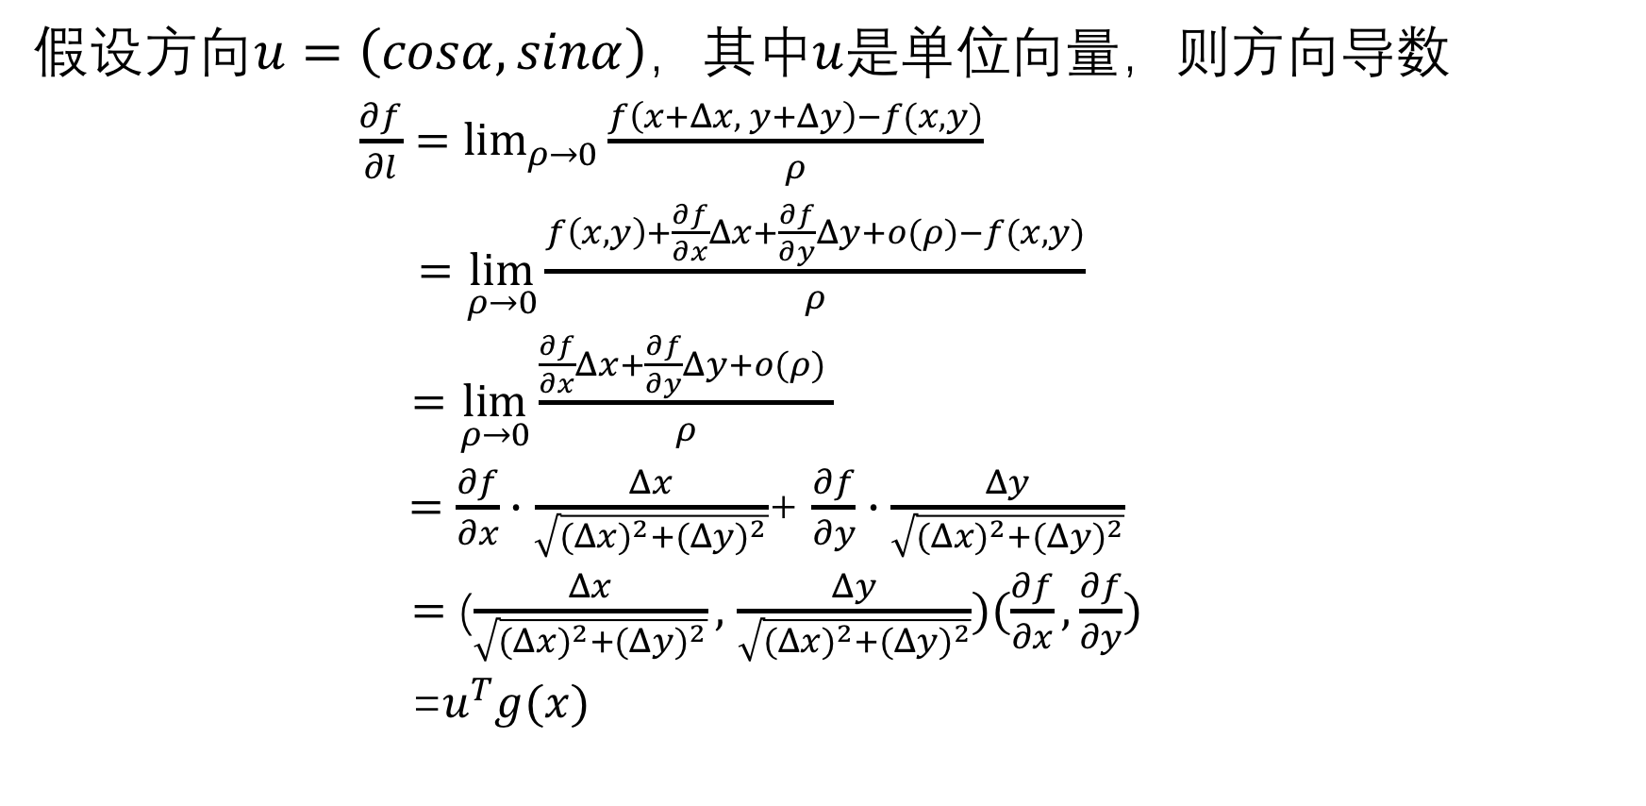
梯度优化基础（一阶）
假设方向$u=\left(cosα,sinα\right)$，其中$u$是单位向量，则方向导数
$\frac{∂f}{∂l}=\lim_{ρ→0}{\frac{f\left(x+Δx, y+Δy\right)−f(x,y)}{ρ}}$
$=\lim_{ρ→0}{\frac{f\left(x, y\right)+\frac{∂f}{∂x}Δx+\frac{∂f}{∂y}Δy+o(ρ)−f(x,y)}{ρ}}$
$=\lim_{ρ→0}{\frac{\frac{∂f}{∂x}Δx+\frac{∂f}{∂y}Δy+o(ρ) }{ρ}}$
$=$ $\frac{∂f}{∂x}∙\frac{Δx}{\sqrt{{(Δx)}^{2}+{(Δy)}^{2}}}$+ $\frac{∂f}{∂y}∙\frac{Δy}{\sqrt{{(Δx)}^{2}+{(Δy)}^{2}}}$
$=$ ($\frac{Δx}{\sqrt{{(Δx)}^{2}+{(Δy)}^{2}}},$ $\frac{Δy}{\sqrt{{(Δx)}^{2}+{(Δy)}^{2}}})(\frac{∂f}{∂x},\frac{∂f}{∂y})$
=$u^{T}g(x)$

Slide 16
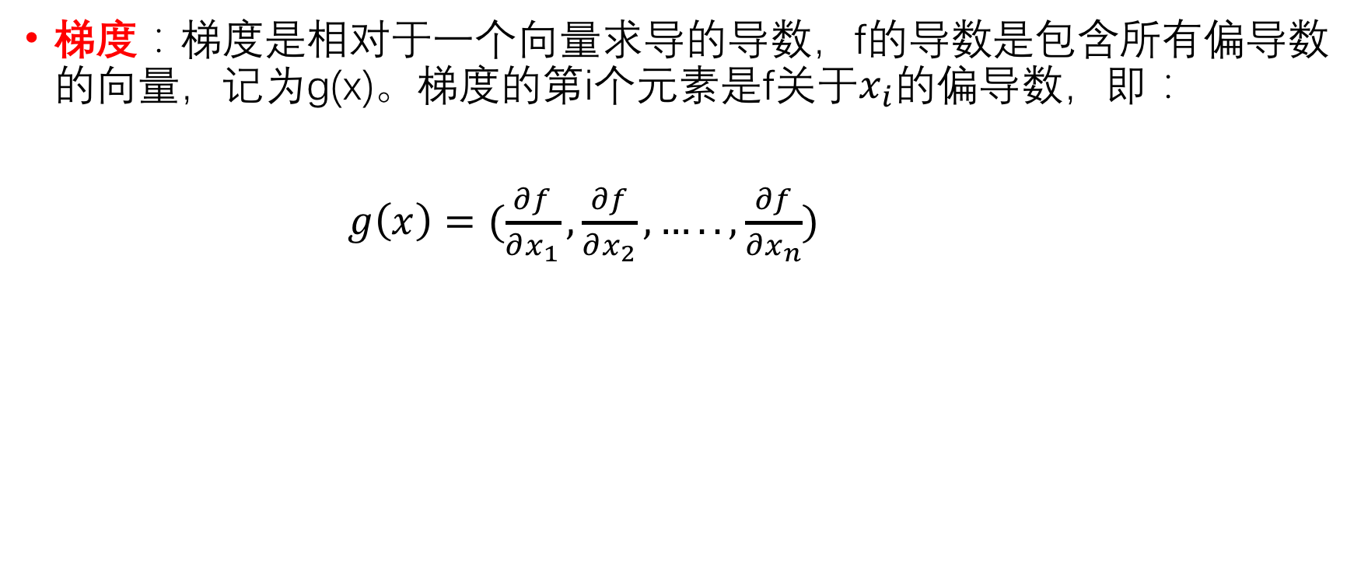
梯度优化基础（一阶）
梯度：梯度是相对于一个向量求导的导数，f的导数是包含所有偏导数的向量，记为g(x)。梯度的第i个元素是f关于$x_{i}$的偏导数，即：
$g\left(x\right)=(\frac{∂f}{∂x_{1}},\frac{∂f}{∂x_{2}},…..,\frac{∂f}{∂x_{n}})$

Slide 17
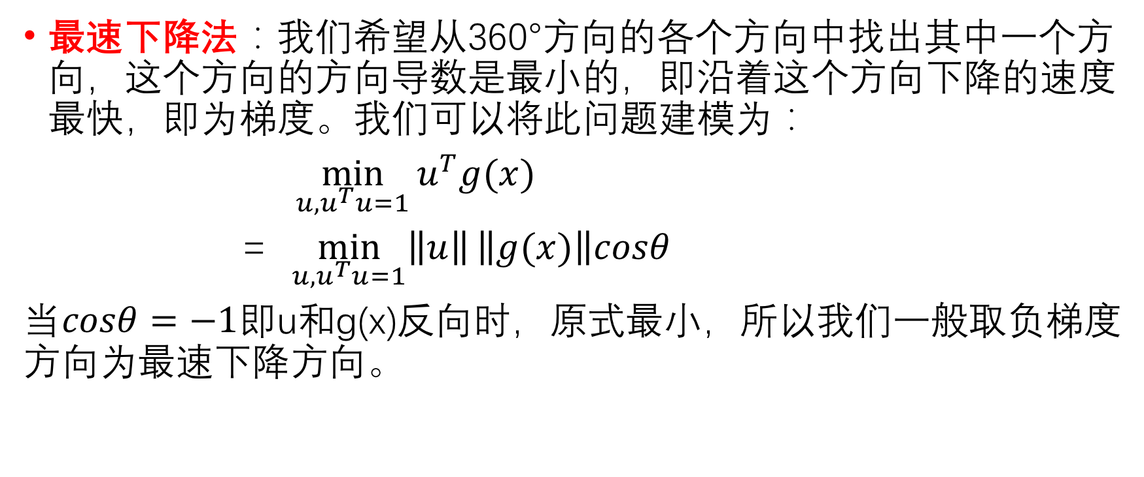
梯度优化基础（一阶）
最速下降法：我们希望从360°方向的各个方向中找出其中一个方向，这个方向的方向导数是最小的，即沿着这个方向下降的速度最快，即为梯度。我们可以将此问题建模为：
$\min_{u,u^{T}u=1}{u^{T}g(x)}$
=$\min_{u,u^{T}u=1}\left\|u\right\|\left\|g(x)\right\|cosθ$
当$cosθ=−1$即u和g(x)反向时，原式最小，所以我们一般取负梯度方向为最速下降方向。

Slide 18
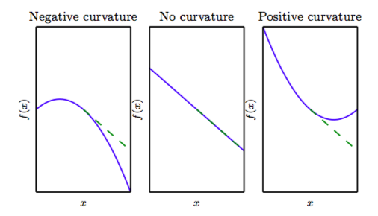
二阶优化方法
相比一阶导数，二阶导数信息考虑了函数曲率的问题！

Slide 19
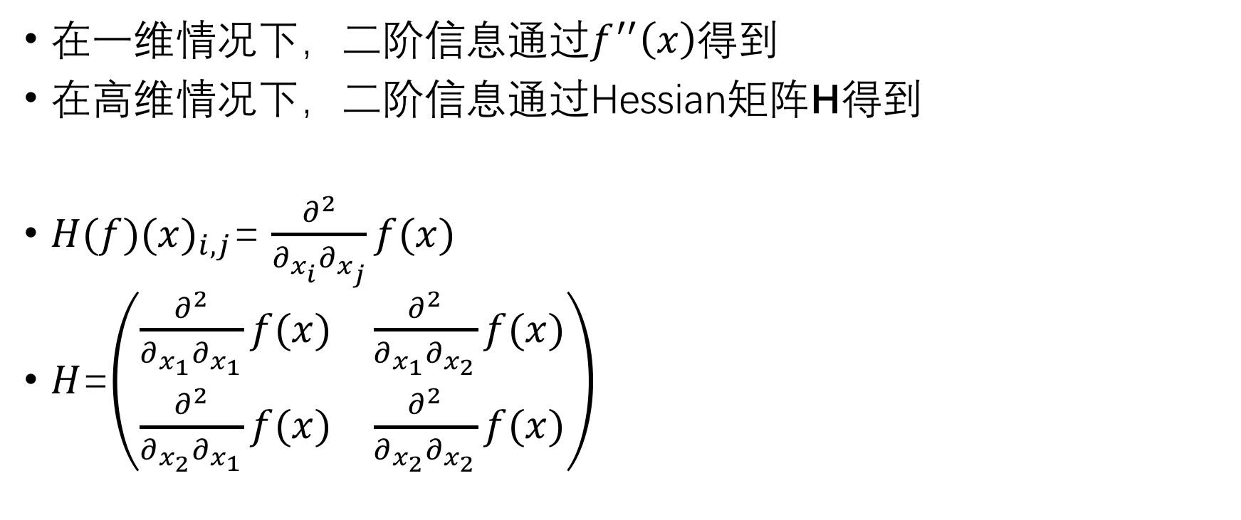
二阶优化方法
在一维情况下，二阶信息通过$f^{′′}\left(x\right)得到$
在高维情况下，二阶信息通过Hessian矩阵H得到
$H(f){(x)}_{i,j}$= $\frac{∂^{2}}{∂_{x_{i}}∂_{x_{j}}}f(x)$
$H$=$\left(\begin{matrix}\frac{∂^{2}}{∂_{x_{1}}∂_{x_{1}}}f(x) & \frac{∂^{2}}{∂_{x_{1}}∂_{x_{2}}}f(x) \\ \frac{∂^{2}}{∂_{x_{2}}∂_{x_{1}}}f(x) & \frac{∂^{2}}{∂_{x_{2}}∂_{x_{2}}}f(x)\end{matrix}\right)$

Slide 20
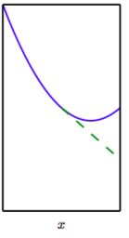
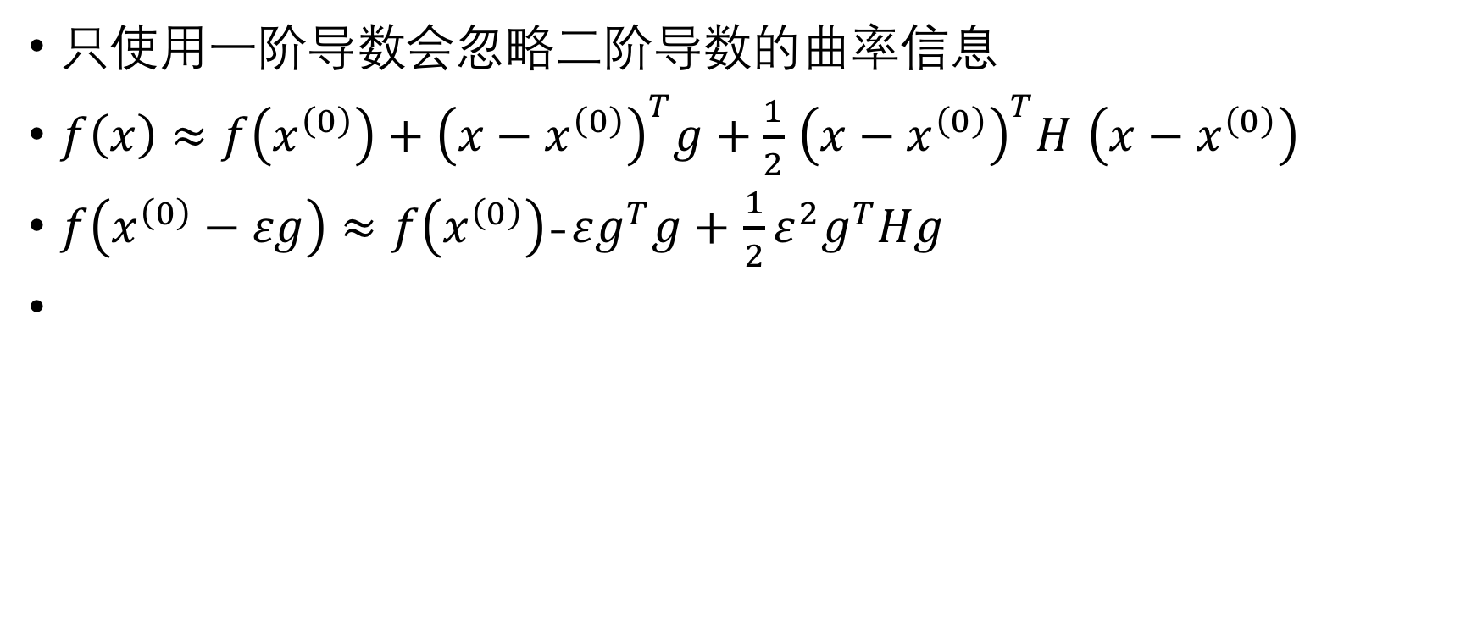
二阶优化方法
只使用一阶导数会忽略二阶导数的曲率信息
$f\left(x\right)≈f\left(x^{\left(0\right)}\right)+{\left(x−x^{\left(0\right)}\right)}^{T}g+\frac{1}{2}$ ${\left(x−x^{\left(0\right)}\right)}^{T}H$ $\left(x−x^{\left(0\right)}\right)$
$f\left(x^{\left(0\right)}−εg\right)≈f\left(x^{\left(0\right)}\right)$-$εg^{T}g+$ $\frac{1}{2}ε^{2}g^{T}Hg$

Slide 21
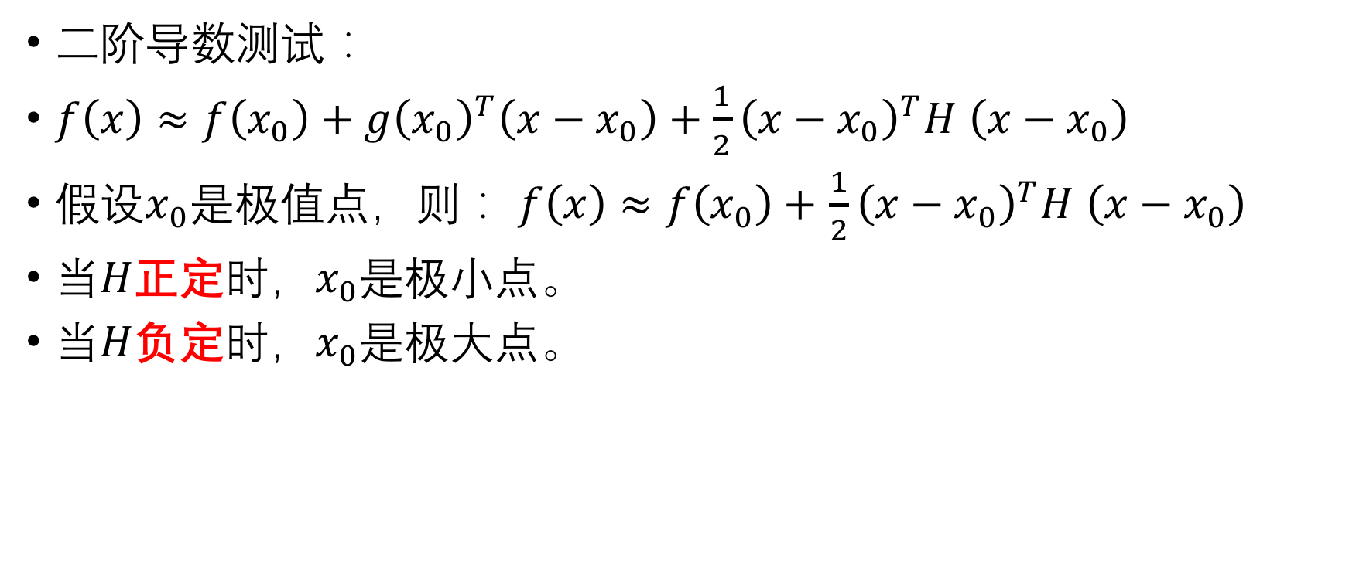
二阶优化方法
二阶导数测试：
$f\left(x\right)≈f\left(x_{0}\right)+g{\left(x_{0}\right)}^{T}\left(x−x_{0}\right)+\frac{1}{2}{\left(x−x_{0}\right)}^{T}H \left(x−x_{0}\right)$
假设$x_{0}$是极值点，则： $f\left(x\right)≈f\left(x_{0}\right)+$ $\frac{1}{2}{\left(x−x_{0}\right)}^{T}H \left(x−x_{0}\right)$
当$H$正定时，$x_{0}$是极小点。
当$H$负定时，$x_{0}$是极大点。

Slide 22
二阶优化方法
1. 牛顿法
2. DFP法（类似于BFGS法）
3. L-BFGS法
4. 共轭梯度法

Slide 23
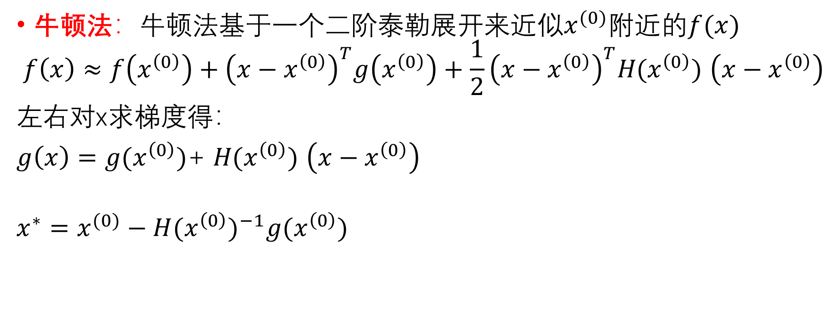
二阶优化方法
牛顿法：牛顿法基于一个二阶泰勒展开来近似$x^{(0)}$附近的$f(x)$
$$f\left(x\right)≈f\left(x^{\left(0\right)}\right)+{\left(x−x^{\left(0\right)}\right)}^{T}g\left(x^{\left(0\right)}\right)+\frac{1}{2}{\left(x−x^{\left(0\right)}\right)}^{T}H\text{(}x^{\left(0\right)}\text{)} \left(x−x^{\left(0\right)}\right)$$
左右对x求梯度得：
$g\left(x\right)=g(x^{\left(0\right)})$+ $H\text{(}x^{\left(0\right)}\text{)} \left(x−x^{\left(0\right)}\right)$
$$x^{∗}=x^{(0)}−{H(x^{\left(0\right)})}^{−1}g(x^{\left(0\right)})$$

Slide 24
二阶优化方法
优点：牛顿法包含了函数的二阶信息，收敛速度快
缺点：牛顿法需要存储Hessian矩阵，存储空间开销大
牛顿法要求在计算时Hessian矩阵是正定的

Slide 25
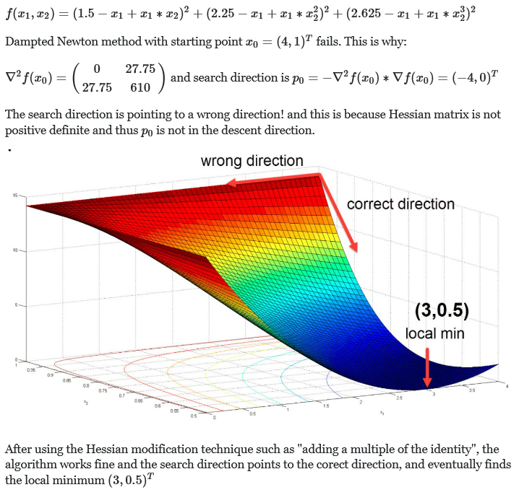
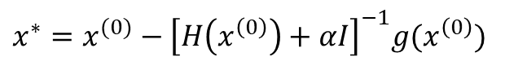
二阶优化方法
Hessian modification technique:
$$x^{∗}=x^{(0)}−{\left[H\left(x^{\left(0\right)}\right)+αI\right]}^{−1}g(x^{\left(0\right)})$$

Slide 26
二阶优化方法
拟牛顿法：为了克服牛顿法的两个缺点，我们提出了拟牛顿法。拟牛顿法得基本思想是：不用二阶偏导数而构造出可以近似Hessian矩阵的正定对称阵。
拟牛顿条件：在介绍具体的拟牛顿法之前，我们先推导一下拟牛顿条件。因为对Hessian矩阵做近似总不能随便近似，它指出了用来近似的矩阵应该满足的条件。

Slide 27
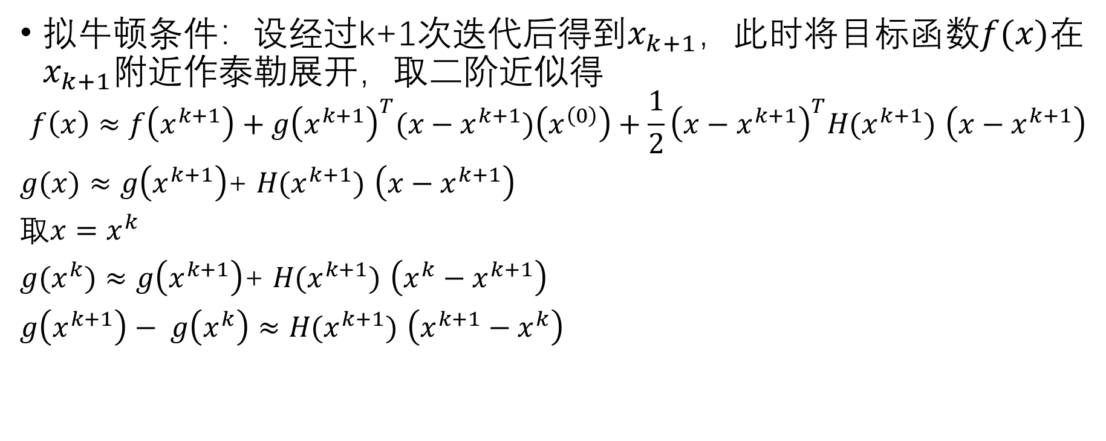
二阶优化方法
拟牛顿条件：设经过k+1次迭代后得到$x_{k+1}$，此时将目标函数$f(x)$在$x_{k+1}$附近作泰勒展开，取二阶近似得
$$f\left(x\right)≈f\left(x^{k+1}\right)+{g\left(x^{k+1}\right)}^{T}(x−x^{k+1})\left(x^{\left(0\right)}\right)+\frac{1}{2}{\left(x−x^{k+1}\right)}^{T}H\text{(}x^{k+1}\text{)} \left(x−x^{k+1}\right)$$
$g(x)≈g\left(x^{k+1}\right)$+ $H\text{(}x^{k+1}\text{)} \left(x−x^{k+1}\right)$
取$x=x^{k}$
$g(x^{k})≈g\left(x^{k+1}\right)$+ $H\text{(}x^{k+1}\text{)} \left(x^{k}−x^{k+1}\right)$
$g\left(x^{k+1}\right)− g\left(x^{k}\right)$ $≈$ $H\text{(}x^{k+1}\text{)} \left(x^{k+1}−x^{k}\right)$

Slide 28
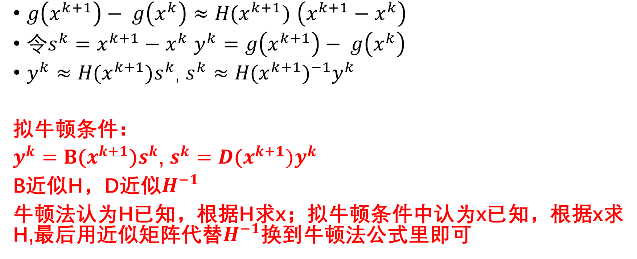
二阶优化方法
$g\left(x^{k+1}\right)− g\left(x^{k}\right)$ $≈$ $H\text{(}x^{k+1}\text{)} \left(x^{k+1}−x^{k}\right)$
令$s^{k}=x^{k+1}−x^{k}$ $y^{k}=$ $g\left(x^{k+1}\right)− g\left(x^{k}\right)$
$y^{k}≈$ $H\text{(}x^{k+1}\text{)}s^{k}$, $s^{k}≈{H\text{(}x^{k+1})}^{−1}y^{k}$
拟牛顿条件：
$y^{k}=B\text{(}x^{k+1}\text{)}s^{k}$, $s^{k}=D\text{(}x^{k+1})y^{k}$
B近似H，D近似$H^{−1}$
牛顿法认为H已知，根据H求x；拟牛顿条件中认为x已知，根据x求H,最后用近似矩阵代替$H^{−1}$换到牛顿法公式里即可

Slide 29
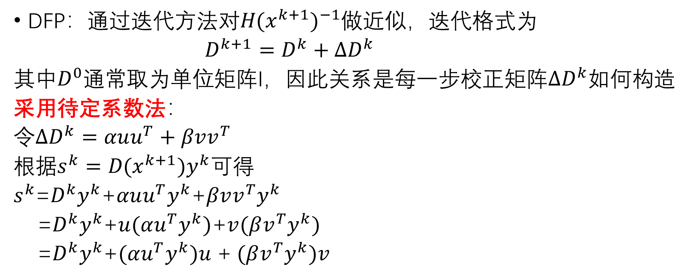
二阶优化方法
DFP：通过迭代方法对${H\text{(}x^{k+1})}^{−1}$做近似，迭代格式为
$D^{k+1}=D^{k}+∆D^{k}$
其中$D^{0}$通常取为单位矩阵I，因此关系是每一步校正矩阵$∆D^{k}$如何构造
采用待定系数法：
令$∆D^{k}=αuu^{T}+βvv^{T}$
根据$s^{k}=D\text{(}x^{k+1})y^{k}$可得
$s^{k}$=$D^{k}y^{k}$+$αuu^{T}y^{k}$+$βvv^{T}y^{k}$
=$D^{k}y^{k}$+$u(αu^{T}y^{k})$+$v(βv^{T}y^{k})$
=$D^{k}y^{k}$+$(αu^{T}y^{k})u$+$(βv^{T}y^{k})v$

Slide 30
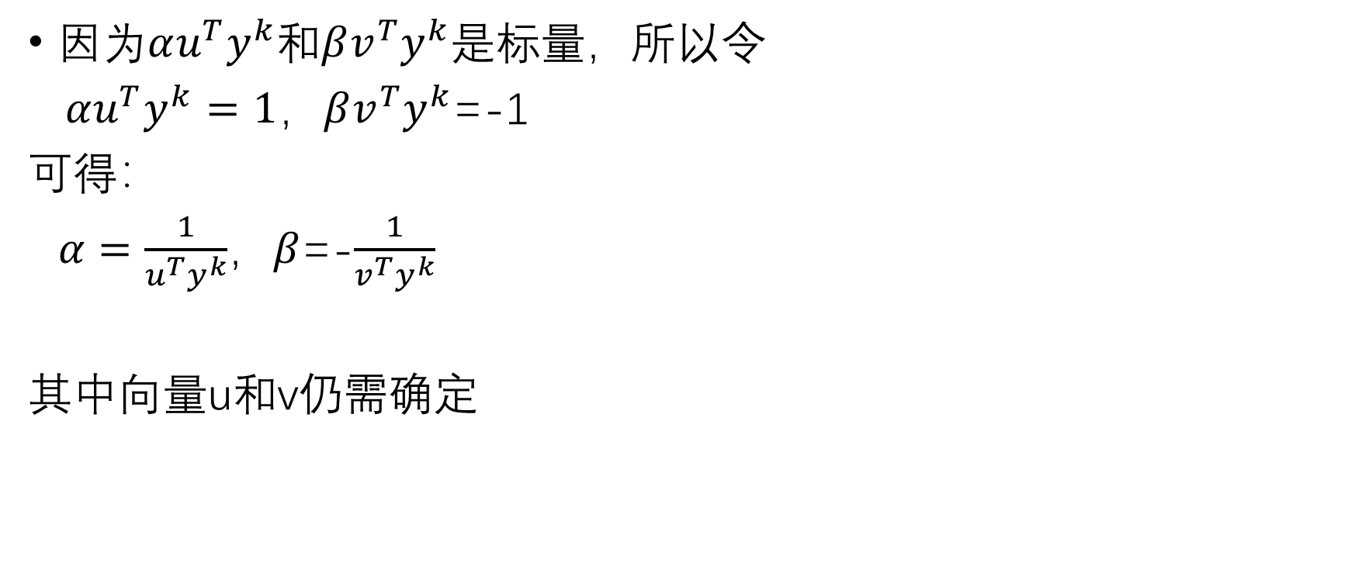
二阶优化方法
因为$αu^{T}y^{k}$和$βv^{T}y^{k}是标量，所以令$
$αu^{T}y^{k}=1$，$βv^{T}y^{k}$=-1
可得：
$α=\frac{1}{u^{T}y^{k}}$，$β$=-$\frac{1}{v^{T}y^{k}}$
其中向量u和v仍需确定

Slide 31
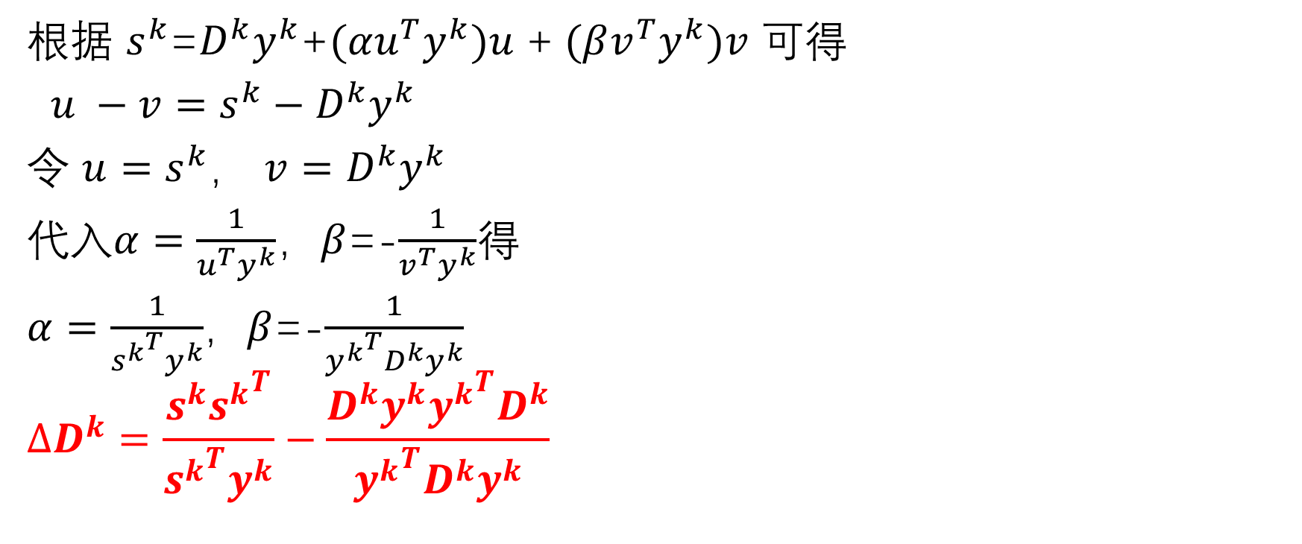
二阶优化方法
根据 $s^{k}$=$D^{k}y^{k}$+$(αu^{T}y^{k})u$+$(βv^{T}y^{k})v$ 可得
$u −v=s^{k}−D^{k}y^{k}$
令 $u=s^{k}$， $v=D^{k}y^{k}$
代入$α=\frac{1}{u^{T}y^{k}}$，$β$=-$\frac{1}{v^{T}y^{k}}$得
$α=\frac{1}{{s^{k}}^{T}y^{k}}$，$β$=-$\frac{1}{{y^{k}}^{T}D^{k}y^{k}}$
$$∆D^{k}=\frac{s^{k}{s^{k}}^{T}}{{{s^{k}}^{T}y}^{k}}−\frac{D^{k}y^{k}{y^{k}}^{T}D^{k}}{{{y^{k}}^{T}D}^{k}y^{k}}$$

Slide 32
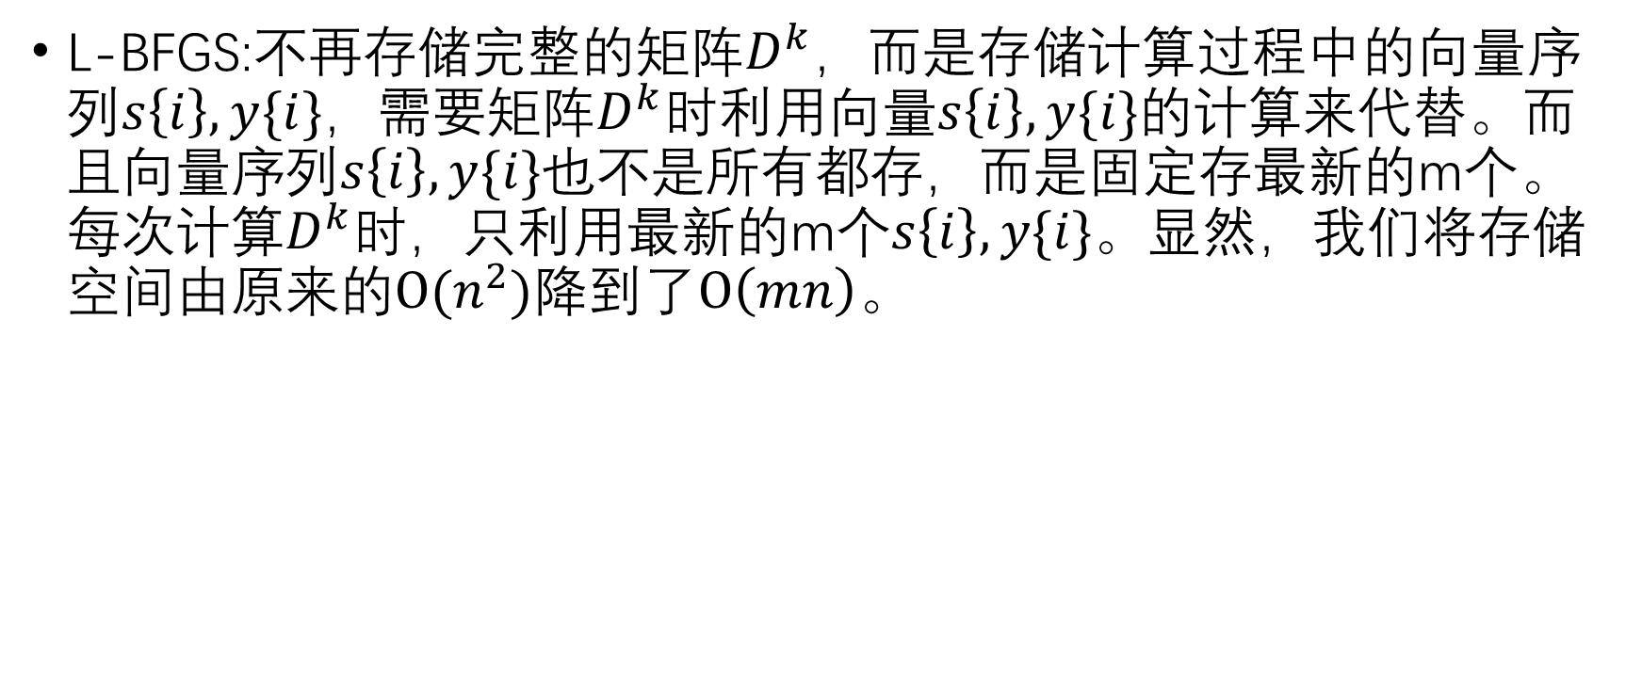
二阶优化方法
L-BFGS:不再存储完整的矩阵$D^{k}$，而是存储计算过程中的向量序列$s\left\{i\right\},y\{i\}$，需要矩阵$D^{k}$时利用向量$s\left\{i\right\},y\{i\}$的计算来代替。而且向量序列$s\left\{i\right\},y\{i\}$也不是所有都存，而是固定存最新的m个。每次计算$D^{k}$时，只利用最新的m个$s\left\{i\right\},y\{i\}$。显然，我们将存储空间由原来的$O(n^{2})$降到了$O\left(mn\right)$。

Slide 33
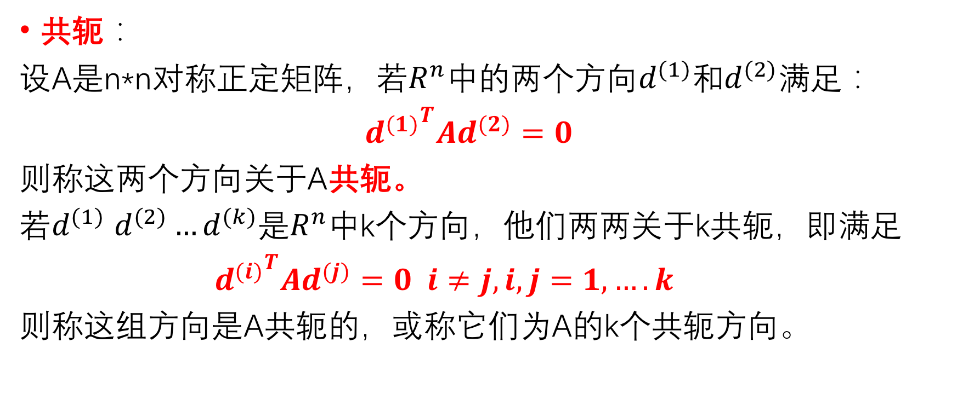
二阶优化方法
共轭：
设A是n*n对称正定矩阵，若$R^{n}$中的两个方向$d^{(1)}和d^{(2)}满足$：
${d^{(1)}}^{T}Ad^{(2)}=0$
则称这两个方向关于A共轭。
若$d^{(1)}$ $d^{(2)}…d^{(k)}$是$R^{n}$中k个方向，他们两两关于k共轭，即满足
${d^{(i)}}^{T}Ad^{(j)}=0 i≠j, i,j=1,….k$
则称这组方向是A共轭的，或称它们为A的k个共轭方向。

Slide 34
二阶优化方法
共轭梯度法：把共轭性和最速下降方法相结合，利用已知点处的梯度构造一组共轭方向，并沿这组方向进行搜索，求出目标函数的极小点。

Slide 35
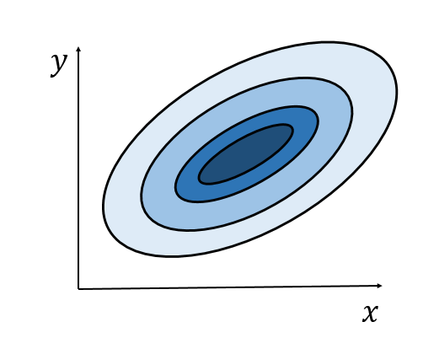
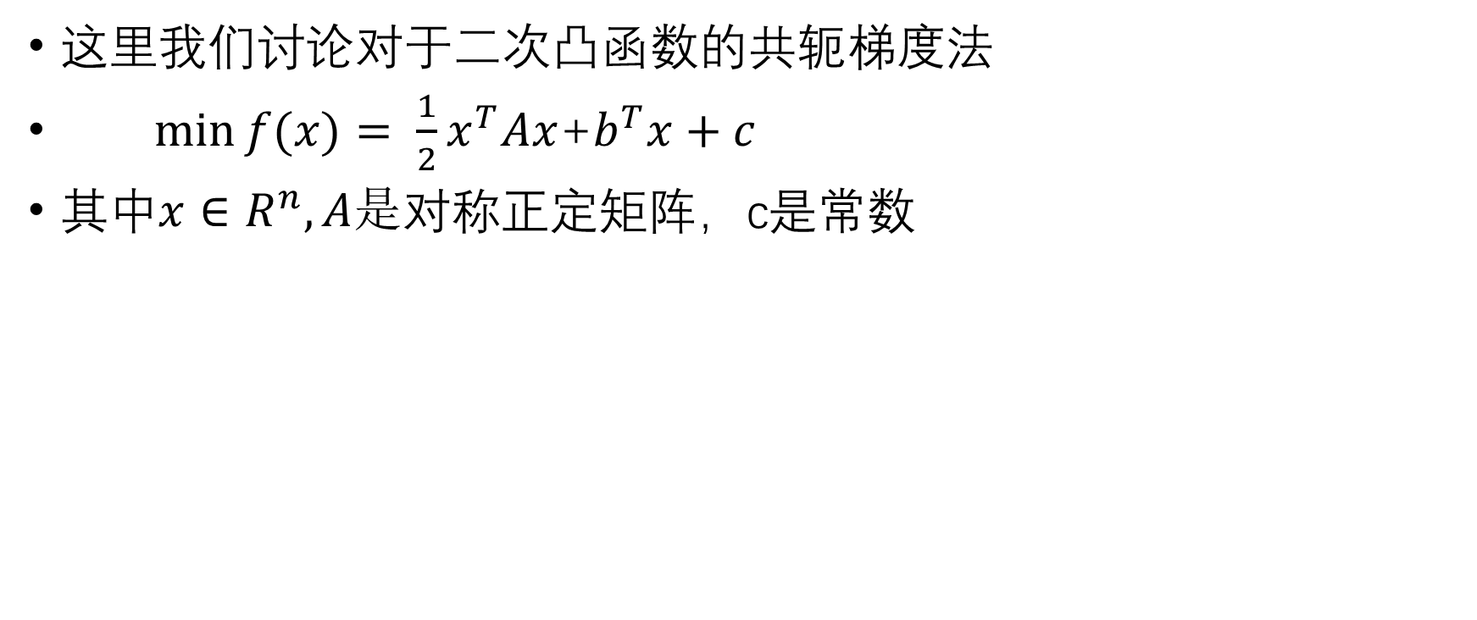
二阶优化方法
这里我们讨论对于二次凸函数的共轭梯度法
$\min{f(x)}= \frac{1}{2}x^{T}Ax$+$b^{T}x+c$
其中$x∈R^{n}, A是$对称正定矩阵，c是常数

Slide 36
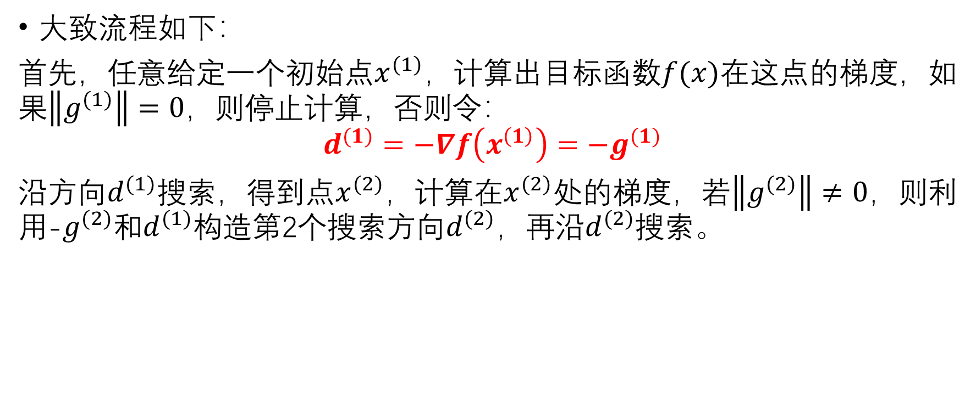
二阶优化方法
大致流程如下：
首先，任意给定一个初始点$x^{(1)}$，计算出目标函数$f(x)$在这点的梯度，如果$\left\|g^{(1)}\right\|=0$，则停止计算，否则令：
$$d^{(1)}=−∇f\left(x^{\left(1\right)}\right)=−g^{(1)}$$
沿方向$d^{(1)}$搜索，得到点$x^{(2)}$，计算在$x^{(2)}$处的梯度，若$\left\|g^{(2)}\right\|≠0$，则利用-$g^{(2)}$和$d^{(1)}$构造第2个搜索方向$d^{(2)}$，再沿$d^{(2)}$搜索。

Slide 37
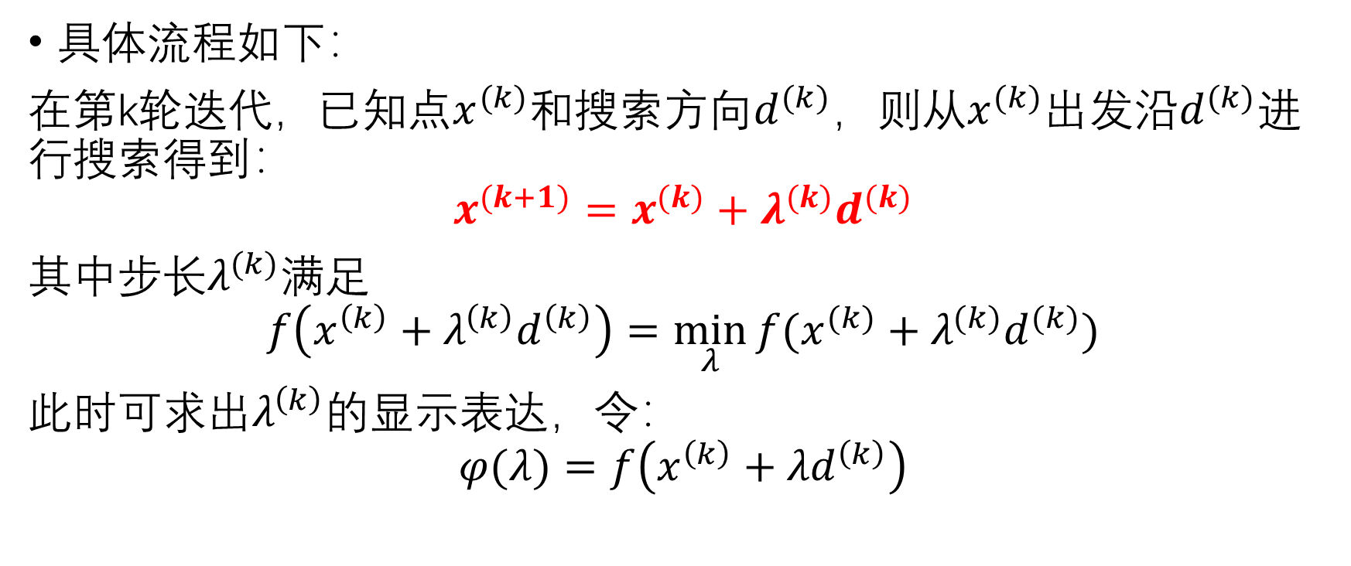
二阶优化方法
具体流程如下：
在第k轮迭代，已知点$x^{(k)}$和搜索方向$d^{(k)}$，则从$x^{(k)}$出发沿$d^{(k)}$进行搜索得到：
$$x^{(k+1)}=x^{(k)}+λ^{(k)}d^{(k)}$$
其中步长$λ^{(k)}$满足
$$f\left(x^{\left(k\right)}+λ^{\left(k\right)}d^{\left(k\right)}\right)=\min_{λ}{f(x^{(k)}+λ^{(k)}d^{(k)})}$$
此时可求出$λ^{\left(k\right)}$的显示表达，令：
$$φ(λ)=f\left(x^{\left(k\right)}+{λd}^{\left(k\right)}\right)$$

Slide 38
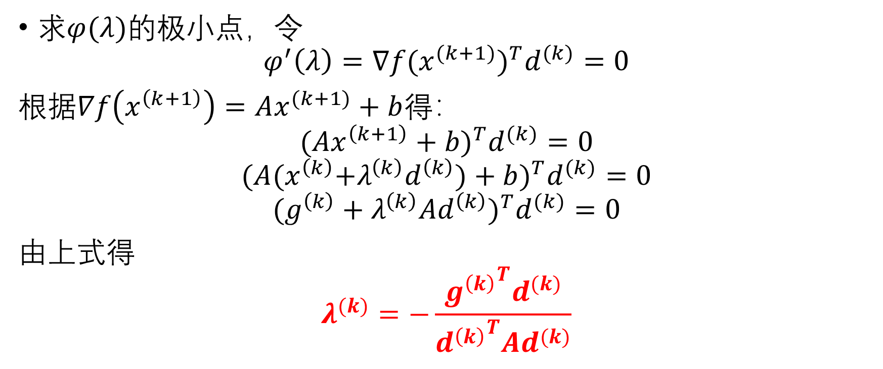
二阶优化方法
求$φ(λ)$的极小点，令
$$φ^{′}\left(λ\right)=∇f{(x^{(k+1)})}^{T}d^{(k)}=0$$
根据$∇f\left(x^{\left(k+1\right)}\right)=Ax^{(k+1)}+b$得：
$${(Ax^{\left(k+1\right)}+b)}^{T}d^{(k)}=0$$
$${(A{(x}^{\left(k\right)}+λ^{\left(k\right)}d^{\left(k\right)})+b)}^{T}d^{(k)}=0$$
$${(g^{\left(k\right)}+λ^{\left(k\right)}{Ad}^{\left(k\right)})}^{T}d^{(k)}=0$$
由上式得
$$λ^{(k)}=−\frac{{g^{\left(k\right)}}^{T}d^{(k)}}{{d^{\left(k\right)}}^{T}Ad^{(k)}}$$

Slide 39
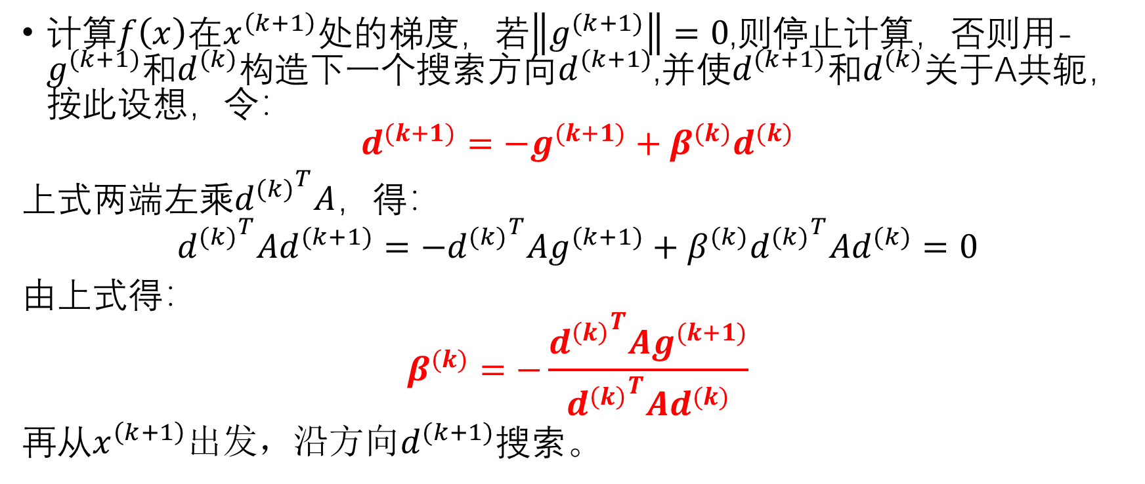
二阶优化方法
计算$f\left(x\right)$在$x^{\left(k+1\right)}$处的梯度，若$\left\|g^{(k+1)}\right\|=0$,则停止计算，否则用-$g^{(k+1)}和d^{(k)}$构造下一个搜索方向$d^{(k+1)}$,并使$d^{(k+1)}$和$d^{(k)}$关于A共轭，按此设想，令：
$$d^{(k+1)}={−g}^{(k+1)}+β^{(k)}d^{(k)}$$
上式两端左乘${d^{(k)}}^{T}A$，得：
$${{d^{(k)}}^{T}Ad}^{(k+1)}={−{d^{(k)}}^{T}Ag}^{(k+1)}+β^{(k)}{{d^{(k)}}^{T}Ad}^{(k)}=0$$
由上式得：
$$β^{(k)}=−\frac{{d^{\left(k\right)}}^{T}Ag^{(k+1)}}{{d^{\left(k\right)}}^{T}Ad^{(k)}}$$
再从$x^{\left(k+1\right)}出发，沿方向d^{(k+1)}$搜索。

Slide 40
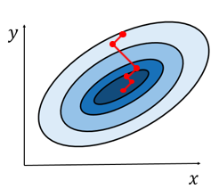
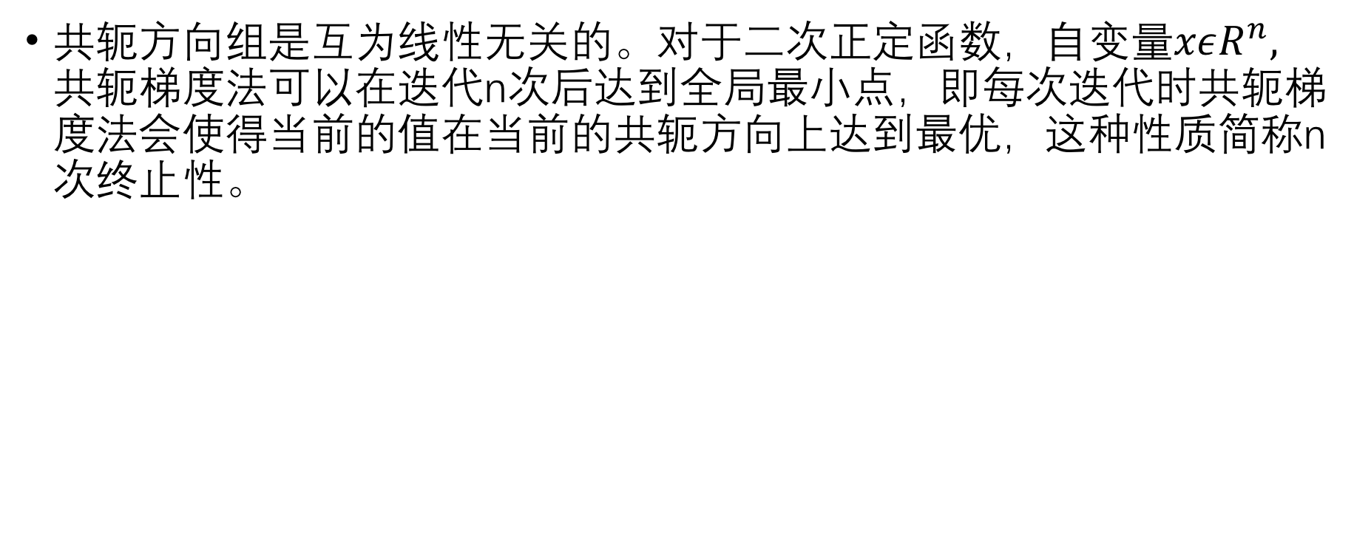
二阶优化方法
共轭方向组是互为线性无关的。对于二次正定函数，自变量$xεR^{n},$ 共轭梯度法可以在迭代n次后达到全局最小点，即每次迭代时共轭梯度法会使得当前的值在当前的共轭方向上达到最优，这种性质简称n次终止性。

Slide 41
一阶优化方法
基本算法（非自适应学习率算法）
SGD、动量、Nesterov 动量
自适应学习率算法
AdaGrad、RMSProp、Adam

Slide 42
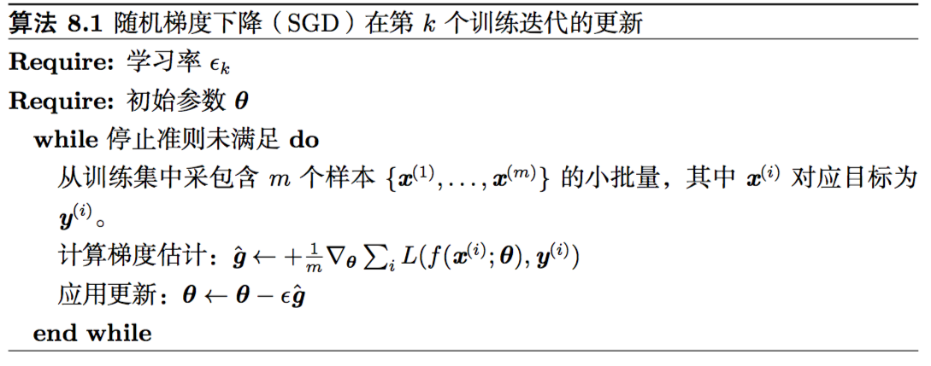
SGD
每轮迭代抽取m个独立同分布的样本，计算它们的梯度，并按照每个参数的负梯度方向更新。

Slide 43
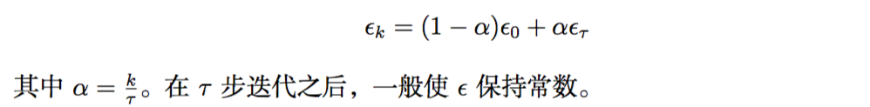
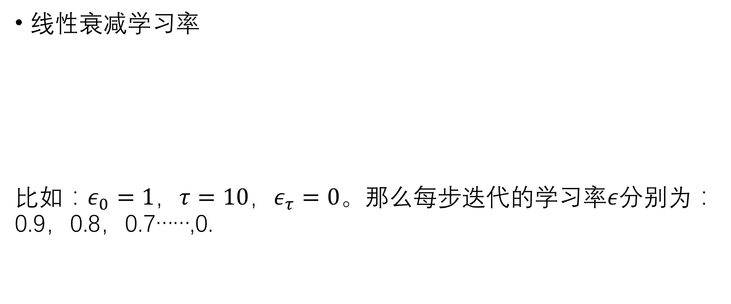
SGD
线性衰减学习率
比如：$ε_{0}=1，τ=10，ε_{τ}=0$。那么每步迭代的学习率$ε$分别为：0.9，0.8，0.7……,0.

Slide 44
动量
把随机梯度下降法想象成球从山坡到山谷的过程，那么使用SGD方法的球是这样移动的：从山坡开始，计算当前点的梯度，沿着梯度最大的反方向走一段路停下来，再在当前点计算梯度最大的方向，沿着这个梯度负方向走一段路，再停下。每走一步都要停下来，直到走到山谷。而一个真正的小球要比这聪明多了，从山坡向下滚动的时候，小球带有一定的初速度，在当前初速度下继续加速下降，小球会越滚越快，更快的奔向谷底，动量法就是模拟这一过程来加速神经网络的优化的。

Slide 45
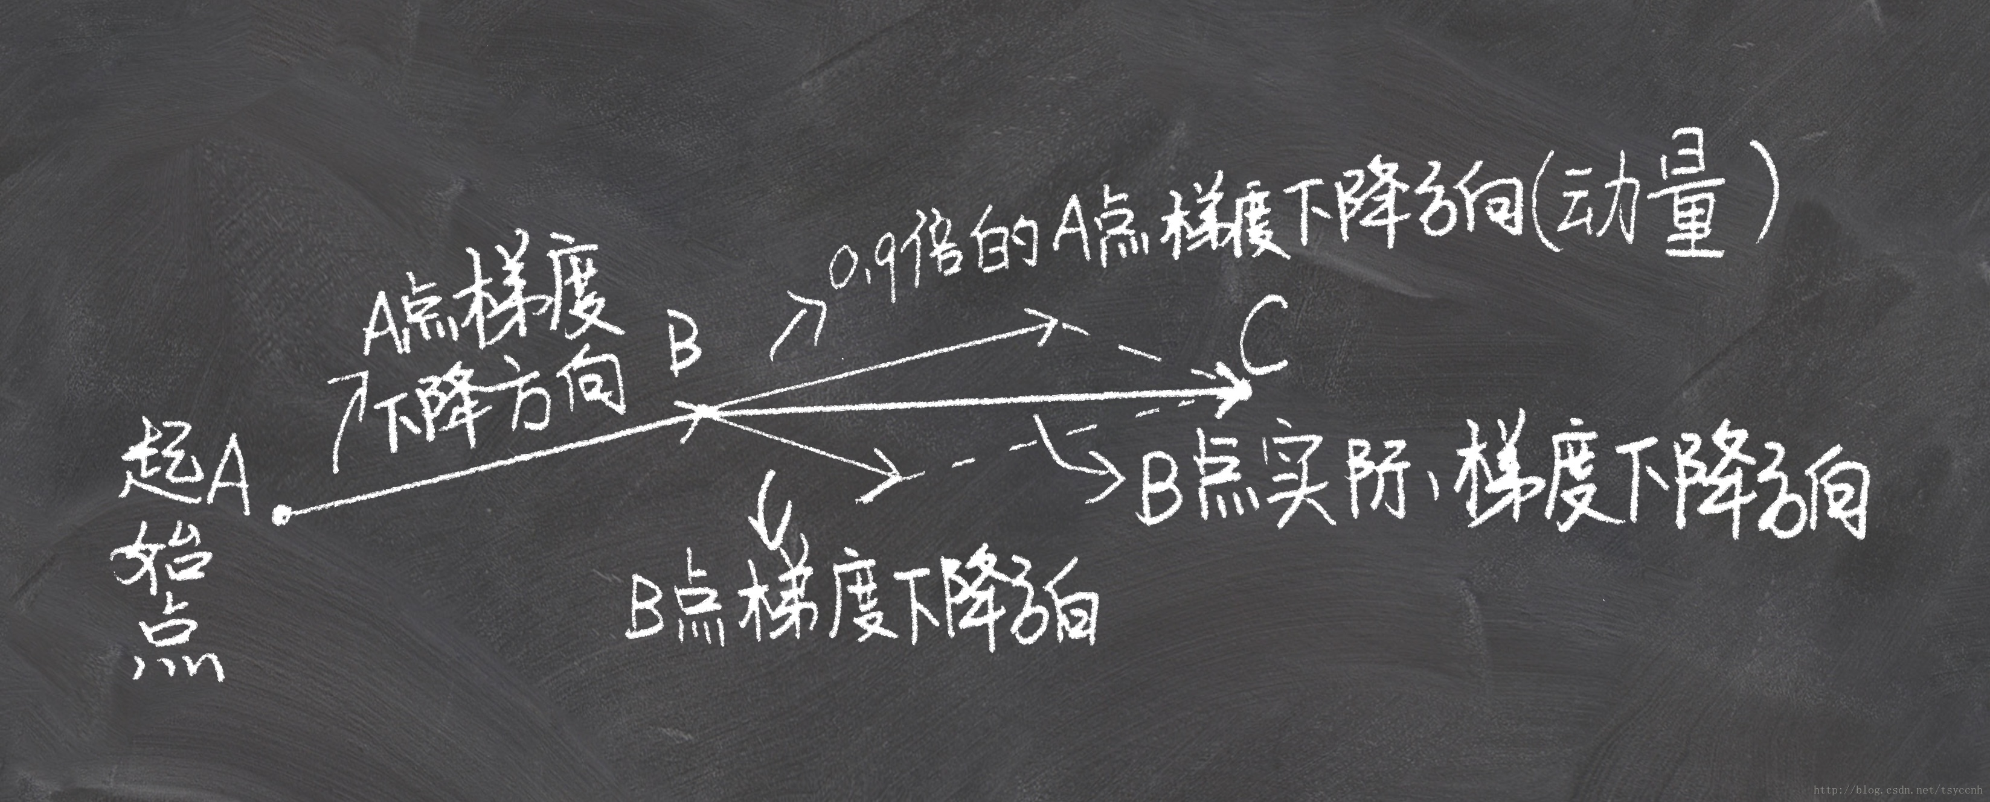
动量

Slide 46
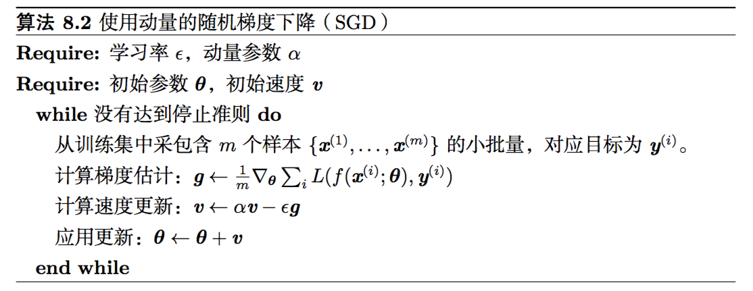
动量

Slide 47
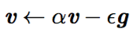
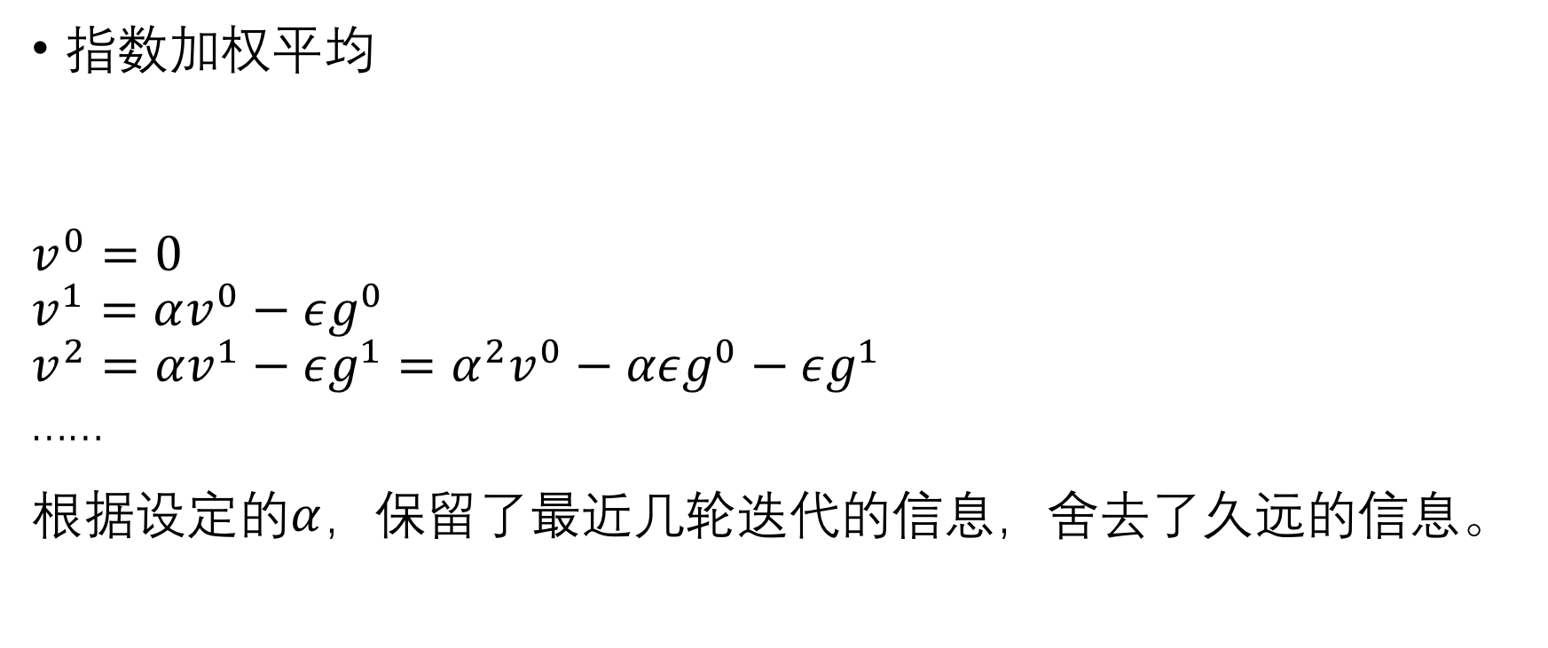
动量
指数加权平均
$$v^{0}=0$$
$$v^{1}=αv^{0}−εg^{0}$$
$$v^{2}=αv^{1}−εg^{1}=α^{2}v^{0}−αεg^{0}−εg^{1}$$
……
根据设定的$α$，保留了最近几轮迭代的信息，舍去了久远的信息。

Slide 48
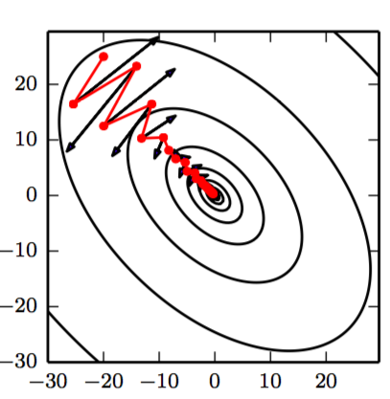
动量
动量可以修正梯度 动量可以加速梯度
’

Slide 49
Nesterov 动量
这里将介绍一种更加“聪明”的滚动下山的方式。动量法每下降一步都是由前面下降方向的一个累积和当前点的梯度方向组合而成。既然每一步都要将两个梯度方向（历史梯度、当前梯度）做一个合并再下降，那为什么不先按照历史梯度往前走那么一小步，按照前面一小步位置的“超前梯度”来做梯度合并呢？如此一来，小球就可以先往前走一步，在靠前一点的位置看到梯度，然后按照那个位置再来修正这一步的梯度方向。如此一来，有了超前的眼光，小球就会更加“聪明” 。

Slide 50
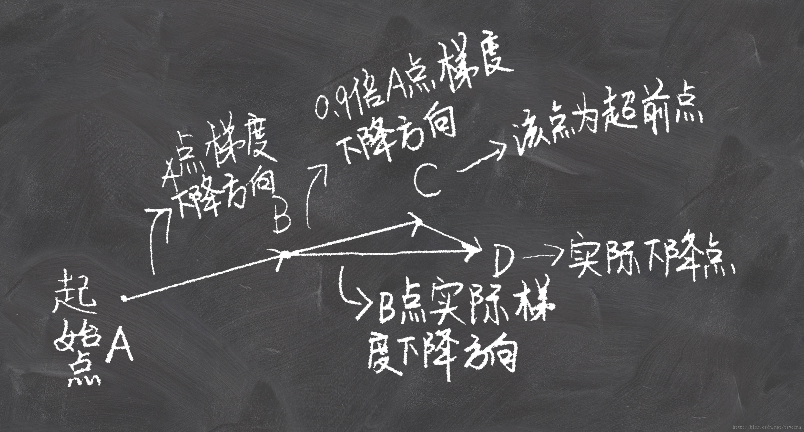
Nesterov动量
↑这是NAG下降法示意图

Slide 51
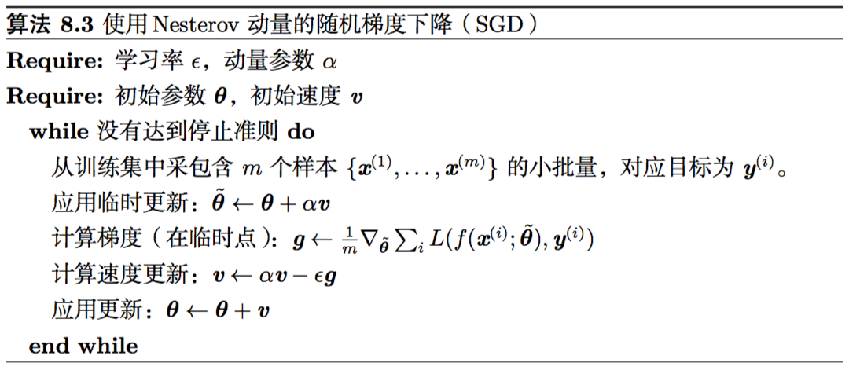
Nesterov动量

Slide 52
Nesterov动量
动量
A
A点累计动量
A点负梯度
B点负梯度
C
Nesterov动量
B

Slide 53
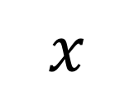
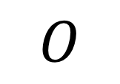
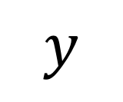
自适应学习率算法
为什么需要自适应学习率？
$$y$$
A
$$O$$
$$x$$

Slide 54
AdaGrad
基于梯度越大学习率应该越小的思想，在迭代到第t轮的时候，AdaGrad会累计前t-1轮梯度平方和，第t轮学习率和前t-1轮累计梯度平方和成反比。

Slide 55
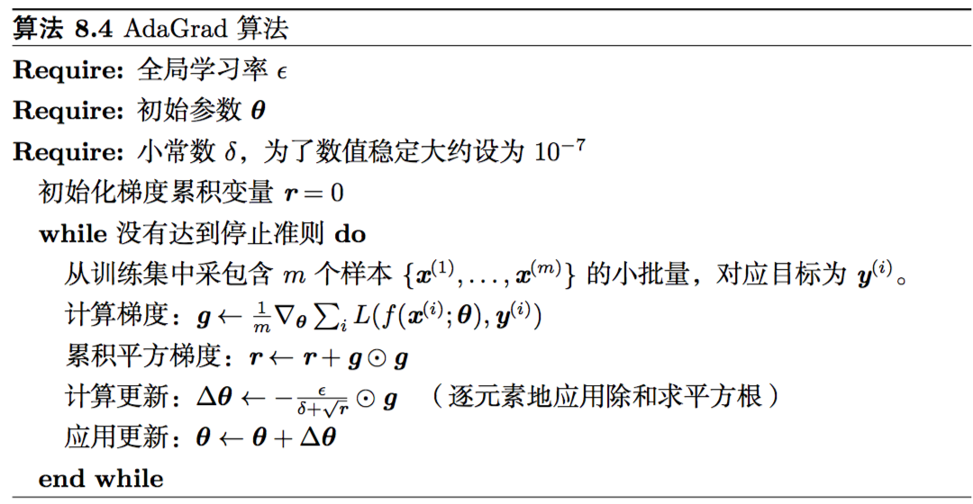
AdaGrad

Slide 56
RMSProp
AdaGrad的问题？
当迭代次数越来越大，累计梯度平方和也会越来越大，可能导致学习率过早消失，使得优化算法没有到达较好的效果的时候就停止学习了。
RMSProp通过指数加权平均来保留近期的累计梯度，而舍去久远的累计梯度，从而限制累计梯度平方和无限增长，

Slide 57
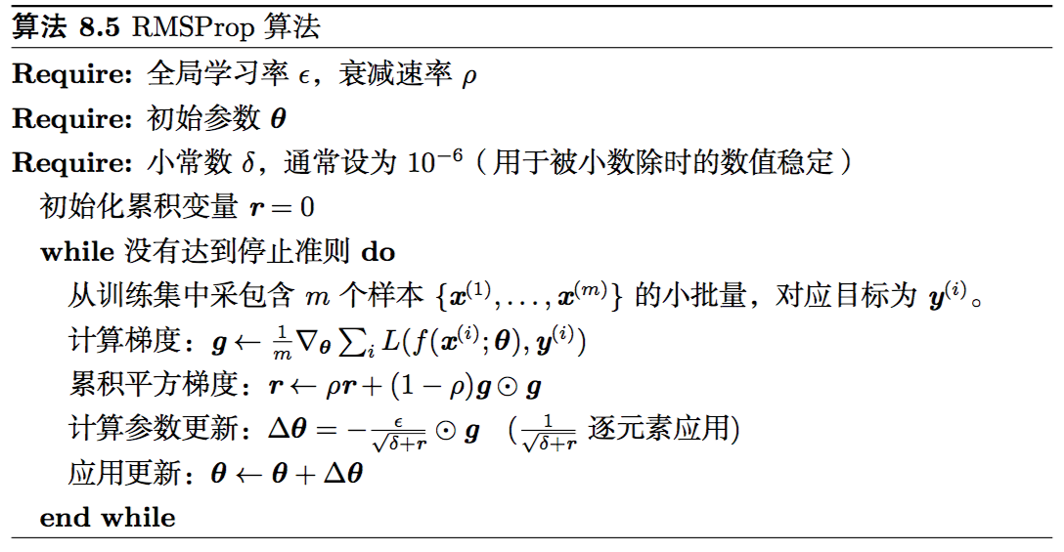
RMSProp

Slide 58

RMSProp+Nesterov动量

Slide 59
Adam
Adam其实相当于运用了偏差修正过的动量和RMSProp相结合的优化算法。

Slide 60

Adam
① 动量
②RMSProp
③偏差修正
①
②
③

Slide 61
Adam
什么是偏差修正？
在对动量和梯度平方初始化的时候通常采取0初始化，导致“冷启动”的问题，使得指数加权得到的计算结果出现一定偏差，所以需要使用偏差修正。

Slide 62

Adam
Eg：
每日温度数据$（θ^{i}）$：40，39，40，41……
目标：计算指数加权平均温度$(v^{i})$。
$$v^{t}=αv^{t−1}+\left(1−α\right)θ^{t}$$
令$α=0.9,v^{0}=0$：
$$v^{1}=0.9v^{0}+0.1θ^{1}=0.9∗0+0.1∗40=4$$
显然是不合理的。

Slide 63

Adam
偏差的修正：
$$v^{t}=\frac{αv^{t−1}+\left(1−α\right)θ^{t}}{1−α^{t}}$$
$$v^{1}=\frac{0.9∗0+0.1∗40}{1−{0.9}^{1}}=40$$

Slide 64

Adam
偏差的修正：
$$v^{0}=0$$
$$v^{1}=αv^{0}+(1−α)θ^{0}$$
$$v^{2}=αv^{1}+\left(1−α\right)θ^{1}=α^{2}v^{0}+α\left(1−α\right)θ^{0}+(1−α)θ^{1}$$
$$v^{3}=αv^{2}+\left(1−α\right)θ^{2}$$
$=α^{3}v^{0}+α^{2}\left(1−α\right)θ^{0}+α\left(1−α\right)θ^{1}+(1−α)θ^{2}$
……
权值和为1，出去$v^{0}$的权值$α^{t}$,剩下有效的统计权值为$\left(1−α^{t}\right)$，将结果除以权值$\left(1−α^{t}\right)$就相当于参数的修正。

Slide 65

批标准化（Batch Normalization）
标准化：
$$X^{′}=\frac{X−μ}{σ}$$
其中$μ$为均值，$σ$为标准差。

Slide 66
批标准化（Batch Normalization）
标准化的作用
理论上对于每一种特征，需要使用不同的学习率来保证其方向是往最小值收敛，但是由于梯度下降法只有一个学习率，那么在进行梯度下降的时候，就会受到数值比较大的特征的影响，而偏离最佳的下降路径。如果进行了归一化，那么目标函数就会比较圆，梯度下降法就会更好的收敛。

Slide 67

批标准化（Batch Normalization）
批标准化启发式的将标准化方法以每批数据为基准，引入到神经网络的各层之中。
$$X^{′}=\frac{X−μ}{σ}$$
然后为了保持网络的表现力，通常还会添加一种“还原”操作。
$$X^{′}=γX^{′}+β$$

Slide 68

批标准化（Batch Normalization）
批标准化为什么有效？
缓解了梯度消失问题：通过标准化将数据映射到靠近0的地方，一定程度上避免落入饱和区。

Slide 69
批标准化（Batch Normalization）
在训练过程中网络每层输入的分布一直在改变（ covariate shift ）, 会使训练过程难度加大，但可以通过标准化每层的输入解决这个问题。
covariate shift现象：在机器学习中这个指的是训练集的数据分布和预测集的数据分布不一致，这样的情况下如果我们在训练集上训练出一个分类器，肯定在预测集上不会取得比较好的效果。这种训练集和预测集样本分布不一致的问题就叫做“covariate shift”现象。

Slide 70
批标准化（Batch Normalization）
有轻微的正则化作用。
对于同一个样本，在不同的迭代中通常属于不同的批次，从而导致每一次标准化中的均值和标准差都不同，所以得到的标准化结果也会发生变化。由于引入了这样的随机性，使得模型更加鲁棒。

Slide 71

批标准化（Batch Normalization）
为了保持网络的表现力，通常还会添加一种“还原”操作。
$$X^{′}=γX^{′}+β$$

Slide 72
坐标下降
坐标下降法（coordinate descent）是一种非梯度优化算法。算法在每次迭代中，在当前点处沿一个坐标方向进行一维搜索以求得一个函数的局部极小值。在整个过程中循环使用不同的坐标方向。

Slide 73


坐标下降
坐标下降法在机器学习中有应用，例如训练线性支持向量机以及非负矩阵分解。

Slide 74

坐标下降
相比梯度下降法而言，坐标下降法不需要计算目标函数的梯度，在每步迭代中仅需求解一维搜索问题，所以对于某些复杂的问题计算较为简便。但如果目标函数不光滑的话，坐标下降法可能会陷入非驻点。

Slide 75
参数初始化
初始点的选择能够影响模型的收敛速度和稳定性，有些初始点十分不稳定，使得该算法会遭遇数值困难，并完全失败，所以要进行参数初始化。
W的初始化：0初始化不可行，那初始化为多少合适呢？
b的初始化：0初始化在大多数情况下是可行的。

Slide 76

参数初始化
W初始化的方法：
1、初始化为0的可行性
2、随机Gaussian初始化：$W_{i,j}\sim N(μ,σ^{2})$
3、Xavier初始化： $W_{i,j}\sim U\left(−\sqrt{\frac{6}{m+n}},\sqrt{\frac{6}{m+n}}\right)$
4、Xavier的变种

Slide 77
参数初始化
初始化为0的可行性
答案是不可行。 为什么将所有W初始化为0是错误的呢？是因为如果所有的参数都是0，那么所有神经元的输出都将是相同的，那在back propagation的时候同一层内所有神经元的行为也是相同的 --- gradient相同，weight update也相同。这显然是一个不可接受的结果。

Slide 78
参数初始化
随机Gaussian初始化
随机初始化是很多人目前经常使用的方法，然而这是有弊端的，一旦随机分布选择不当，就会导致网络优化陷入困境。
Eg，构建一个10层的神经网络，非线性变换为tanh，每一层的参数都是随机正态分布，均值为0，标准差为0.01

Slide 79

参数初始化
随机Gaussian初始化的问题
随着层数的增加，我们看到输出值迅速向0靠拢，在后几层中，几乎所有的输出值 都很接近0！在back propagation算法，根据链式法则，gradient等于当前函数的gradient乘以后一层的gradient，这意味着输出值是计算gradient中的乘法因子，直接导致gradient很小，使得参数难以被更新！

Slide 80

参数初始化
Xavier初始化
输出值在很多层之后依然保持着良好的分布，这很有利于我们优化神经网络！

Slide 81
参数初始化
Xavier初始化
基本思想：
神经网络中每一层的输入和输出的分布尽可能的相似，即方差的尽可能的小，从而让模型稳定而快速的收敛。

Slide 82

参数初始化
Xavier初始化，假设不考虑激活函数，则线性映射如下：
$$z=\sum_{i=1}^{n}{x_{i}}w_{i}$$
其中，n是上一层神经元的数量，z是当前层中的某个神经元
$$var\left({x_{i}w}_{i}\right)=E[{({x_{i}w}_{i})}^{2}]−{[E\left({x_{i}w}_{i}\right)]}^{2}$$
$=var(x_{i}){[E(w_{i})]}^{2}+$ $var\left(w_{i}\right){\left[E\left(x_{i}\right)\right]}^{2}+var\left(x_{i}\right)var\left(w_{i}\right)$

Slide 83

参数初始化
Xavier初始化
假设$E\left(x_{i}\right)=$ $E\left(w_{i}\right)$=0
$$var\left({x_{i}w}_{i}\right)=var\left(x_{i}\right)var\left(w_{i}\right)$$
假设${x_{i}和w}_{i}$独立同分布
$$var\left(z\right)=\sum_{i=1}^{n}{var\left(x_{i}\right)var\left(w_{i}\right)=n var\left(x_{i}\right)var\left(w_{i}\right)}$$
为了使得神经网络中每一层的输入和输出的分布尽可能相似，即方差尽可能小，即$var\left(z\right)$= $var\left(x_{i}\right)$，所以$var\left(w_{i}\right)=\frac{1}{n}$
其中，前向传播时,n为$n_{in},$反向传播时， n为$n_{out}$

Slide 84

参数初始化
Xavier初始化
${因为n}_{in}$和$n_{out}不一定相同，所以一般取均值，即$
$$n=\frac{n_{in}+n_{out}}{2}$$
$此时var\left(w_{i}\right)$= $\frac{2}{n_{in}+n_{out}}$
假设w服从[a,b]的均匀分布，其中a=-b，则$var\left(w_{i}\right)$= $\frac{{(b−a)}^{2}}{12}$
所以$var\left(w_{i}\right)=\frac{2}{n_{in}+n_{out}}$= $\frac{{(b−a)}^{2}}{12}$
[a,b]就是[$−\sqrt{\frac{6}{n_{in}+n_{out}}},\sqrt{\frac{6}{n_{in}+n_{out}}}],$即$W_{i,j}\sim U(−\sqrt{\frac{6}{n_{in}+n_{out}}},\sqrt{\frac{6}{n_{in}+n_{out}}})$

Slide 85

参数初始化
Xavier初始化的问题
Xavier initialization是在线性函数上推导得出，这说明它对非线性函数并不具有普适性，之前的例子仅仅说明它对tanh很有效，那么对于目前最常用的ReLU神经元呢？

Slide 86

参数初始化
He initialization （ReLu激活函数）

